Slide 1
博士论文中期考核
高可扩展基因组组装研究
答辩人：孟金涛
导 师：赵晓芳，冯圣中
中科院深圳先进技术研究院
2016-1-14
时限：20分钟

Slide 2
内容提要
1、选题依据 5页
2、研究现状与挑战 6页
3、研究内容、目标 1页
4、拟解决的关键问题 1页
5、拟采取的研究方案可行性分析 4页
6、现已取得进展 5页
7、参考文献 2页

Slide 3



生命科学和医疗健康 正转变为大数据和超级计算驱动
一人基因组数据
普通工作站
个体分析软件
疾病诊断
千人基因组数据
十万亿次超级计算机
群体分析工具
基因-疾病关联分析
百万人基因组数据
万万亿次超级计算机
大数据挖掘工具
遗传、变异统计分析
2008年 2012年 2015年

Slide 4
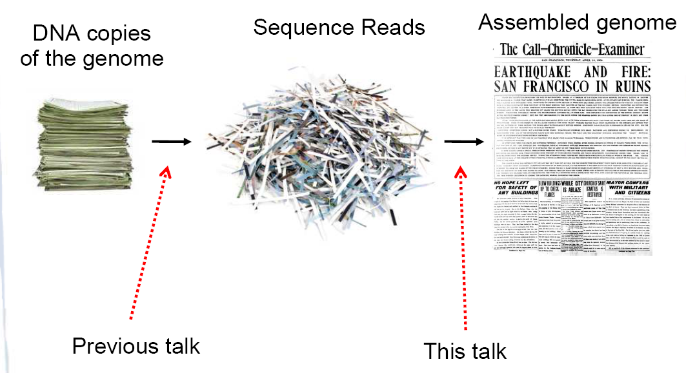
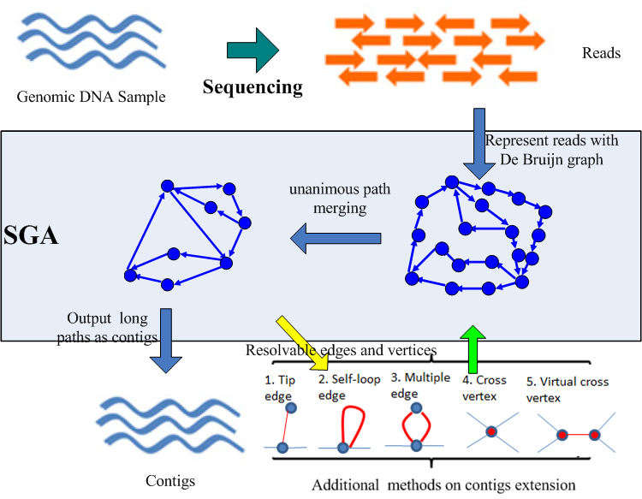
研究现状-什么是基因组装
基本理论
使用互相重叠的Reads/kmers, 重建连续的DNA序列contigs
主要策略有3种
Overlap-Layout-Consensus
De Bruijn图 (复杂度低，可并行)
String 图
DBG策略核心步骤
DBG图构建
边/顶点合并
Contig生成
基因组装工作流程

Slide 5

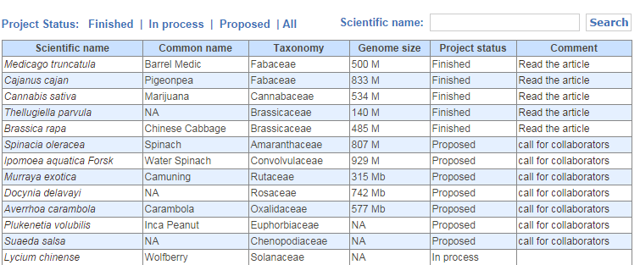

选题依据-为什么并行基因组装
生命大数据研究： 大数据 -> 高扩展
百万动植物，百万环境宏基因组，百万人基因组(0.5EB)
并行组装软件高效： 时间成本 -> 高效率
组装百万人类基因组需5479年或者花50亿美元建大内存超算 (1月)
Mira + SWAP 只要1天
软硬件系统可扩展： 自动化分析 -> 高质量
数据存储可扩充，数据分析可扩展
基因组装，序列比对是最基本的生物数据分析工具。
现已有多种高可扩展的序列比对工具：mpiBLAST, SOAP2, 等.
但唯独序列组装到现在为止都没有一个高可扩展(>512核心)的组装工具。
现在政府机构(DOE,JGI), 商业公司(BGI/CG, Illumina)均投入资源研发并行组装
此项工作旨在填补该空白, 目标是研发可扩展百万核的PB级基因数据的组装软件。

Slide 6
研究现状-并行的挑战
数据密集
PB级数据并行I/O
内存密集
读入数据的50倍
高效数据结构压缩10X
通讯密集
大内存数据交换
kmer谱分析
紧耦合问题
10P的图顶点互相通讯
图拓扑结构快速变化
顶点访问的冲突同步
基因组装流程
高扩展
Scale out
Input Parallelizaion
Kmer Graph Analysis
高效率
Scale up
Graph Constrution
Edge Merging
高质量High quality
Contig Generation
Scaffolding

Slide 7
研究现状-已发表的并行组装
ABySS JT. Simpson, Genome Research/Nature Methods, 2009
贡献： 经典DBG策略在MPI通讯上的简单实现 (SC 2014)，并行度不够
Ray/Ray-meta Sebastien, JCB/Genome Biology, 2012
贡献： 基于MPI开发的通用分布式引擎上的经典DBG策略实现
YAGA BG. Jackson, S.aluru, ICPP /IPDPS /BMC Bioinformatics 2009
贡献： 双向DBG的构建，基于List ranking 路径收缩算法复杂度 (nlogn)
BGI Hecate, Contrail 云上组装项目的核心算法
PASHA Yongchao Liu, BMC Bioinformatics, 2011
贡献：在kmer统计 & 路径合并阶段有线程级并行，同一路径要串行
HipMer E Georganas SC 2015
贡献： 引入Oracle 图分割来对分割DBG. 他的UPC实现可以扩展到15K cores.

Slide 8
研究现状-现有工作比较
 | 数学模型 | 算法复杂度 | 并行计算模型 | 软件扩展性 | 组装质量排名
SOAPdenovo | DBG | 计算 O(n) | PRAM | 共享内存 | 1
PASHA | DBG | 计算 O(n) | PRAM | 共享内存 | 无质量分析
ABySS | DBG | 计算 O(n) 通讯 O(log(n)) | P2P | <512核 | 4
Ray | DBG | - | P2P | <512核 | 3
YAGA | 双向DBG | 计算 O(n) 通讯 O(log(n)) | BSP | - | 无质量分析
HipMer | DBG | - | P2P | 15,000核 | -
SWAP-Assembler | MSG | 计算O(n) 通讯O(loglog(n)) | SWAP | 2048核/ 128,000核 | 2
1. Jintao Meng, etc. SWAP-Assembler: Scalable and Efficient Genome Assembly towards Thousands of Cores, BMC Bioinformatics, 2014 (JCR 1区, IF=3.0)

Slide 9
研究现状-现有工作的问题
高扩展
并行复杂度 有改进但仍无法解耦数据依赖
2001年MS Waterman提出经典DBG策略，该策略是NP难问题
扩展规模有限 仅扩展到百核
共享内存 Velvet(1), SOAPdenovo&PASHA (32)
分布式 ABySS & Ray 百核
高效率
并行计算模型 沿用现有并行计算模型
P2P模型 ABySS, Ray/Ray-meta
BSP模型 YAGA
高质量 并行使得质量受损
复杂图解耦算法难并行
串行结果好于并行

Slide 10
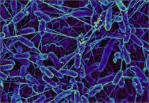
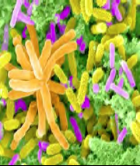

研究内容和目标
高扩展，高效率，高质量序列组装软件
高扩展:
可扩展数学模型 MSG
可扩展计算模型 SWAP
目标：扩展整个Mira(768,000核)
高效率:
高效IO/通讯 (GPFS, IO Ratio)
低内存数据片动态调整技术 (5D Torus)
目标： 释放Mira峰值性能
高质量:
Contig长度 (N50, N75)
Contig精度 (错误率，Coverage)
目标：延长长度保精度(SOAPdenovo)
Microbes
Communities
Plants

Slide 11
拟解决关键问题
高扩展
DBG组装策略提高并行度(数据依赖) -> 如何解耦数据依赖
现有计算模型上DBG难扩展 -> 适合图算法计算模型
高效率
内存消耗IO数据通讯大 -> 如何压缩内存释放IO/通讯峰值
SWAP通讯协议空闲时间增加 -> 如何提高并保持通讯效率
高质量
组装结果的质量(N50长度)和精度(contig错配率)是衡量组装结果好坏的重要指标。但是这两个指标很难同时提高，现有软件基本是做tradeoff. (是否存在No tradeoff 策略)
如何保证精度的情况下提高质量(N50长度)

Slide 12
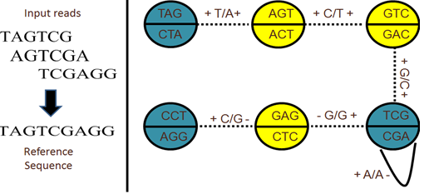
拟采取的技术方案-高扩展
高扩展 (目标：任务并行化)
DBG组装策略无法并行(数据依赖) -> 可扩展的数学模型MSG
MSG组装策略 (数据依赖解耦, NP难问题近似解)
现有计算模型上DBG难扩展 -> 可扩展的计算模型SWAP
SWAP计算模型 (图算法计算轻， 访问随机，通讯频繁 )
并行系统设计与算法优化 -> 复杂度最低
并行化所有模块 (复杂度，通讯轮数比其他软件低)
相关论文：
Jintao Meng, etc. SWAP-Assembler: Scalable and Efficient Genome Assembly towards Thousands of Cores, BMC Bioinformatics, 2014 (JCR 1区, IF=3.0)
Jintao Meng, etc. A Highly Scalable List Ranking Algorithm on Pregel framework, Concurrency and Computation: Practice and Experience. (JCR 2区, IF=0.784, Major Revision)
Jintao Meng, etc, Small World Asynchronous Parallel Model for Genome Assembly, NPC 2012, Sep.6, Gwangju, Korea. (CCF推荐会议 3区)
Jintao Meng, etc. An Energy Efficient Clustering Scheme for Data Aggregation in Wireless Sensor Networks, JCST 2013 (JCR 3区, IF=0.642)
SWAP
计算模型
Lock
Compute
Unlock
全局异步子集同步的SWAP并行计算模型
在MSG策略中， 组装问题可解耦为边合并的原子操作

Slide 13

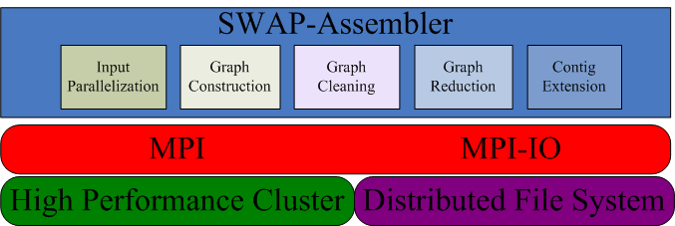
拟采取的技术方案-高扩展
并行化系统所有模块
数据IO, MSG建图， 图简化(Edge Merging)
算法复杂度低
通讯复杂度 O(n log log(g)/p), Pasha最低是 O(n/p)
通讯轮数 O(loglog(g)) ， YAGA最低是 O(log(g))
系统扩展性分析
加速比公式：

Slide 14
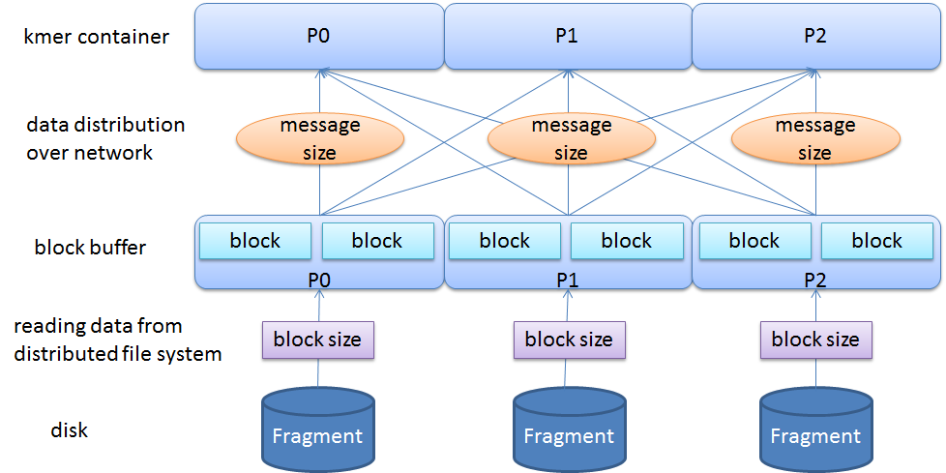
拟采取的技术方案-高效率
高效率-IO (目标： 探寻峰值性能)
高效数据IO (降低额外开销，提高并行IO效率)
FAA-数据格式敏感的数据分段算法 (降低额外IO和通讯)
基于读写数据块大小的动态调优策略 (提高文件系统并行效率）
支持data pool缓冲池的IO和通讯隔离技术 (隔离IO和通讯）
A0
A1
A2
A3
B0
B1
B2
B3
C0
C1
C2
C3
P0
P1
P2
Network
Kmer
Graph
Kmer
Graph
Kmer
Graph
相关论文：
Jintao Meng, etc. SWAP-Assembler 2: Scalable Genome Assembler towards Millions of Cores - Practice and Experience, ATIP workshop in SC 2015, 2015

Slide 15
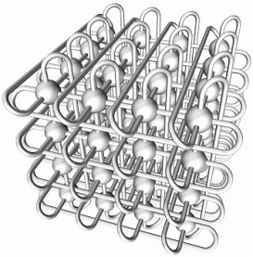
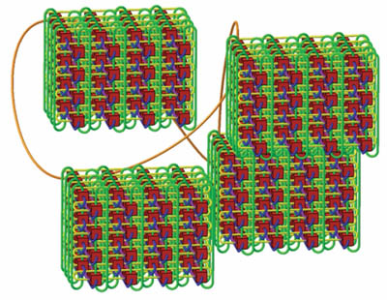
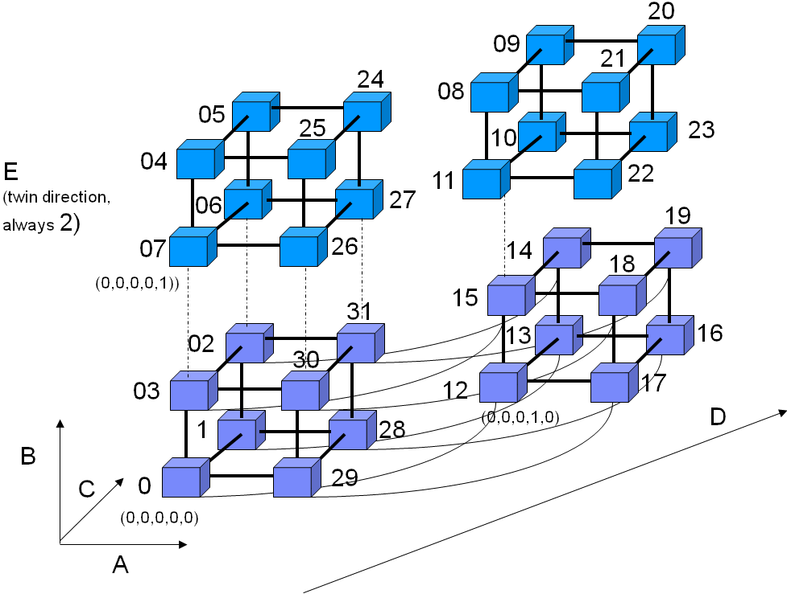
拟采取的技术方案-高效率
高效率-通讯 (目标： 探寻峰值性能)
通讯效率优化 -> 逼近网络峰值性能
IO通讯隔离，通讯数据压缩， 通讯数据缓存打包
通讯协议优化 -> 消息循环合并 (Loop Combine)
减少通讯等待时间，提高Edge Merging通讯效率
2D torus网络
3D torus网络
4D torus网络
Compute Routine
Lock Stage :
Post MPI_Isend(compReq) //Lock
Post MPI_Irecv(compReq+1) //Lock Reply
Call RecvProc(2, compReq) //Wait until finish
Notify Stage :
Post MPI_Isend(compReq) //Notification &data size
Post MPI_Isend(compReq+1) //Data
Call RecvProc(2, compReq) //Wait until finish
Compute Routine
Lock Stage :
Post MPI_Isend(compReq) //Lock
Post MPI_Irecv(compReq+1) //Lock Reply
Post MPI_Isend(compReq+2)
Post MPI_Irecv(compReq+3)
Call RecvProc(4, compReq) //Wait until finish
Notify Stage :
Post MPI_Isend(compReq) //Notification &data size
Post MPI_Isend(compReq+1) //Data
Post MPI_Isend(compReq+2)
Post MPI_Isend(compReq+3)
Call RecvProc(4, compReq) //Wait until finish
0
Lock
Lock
1
2
D0
Lock reply
Lock reply
相关论文：
Jintao Meng, etc. SWAP-Assembler 2: Scalable Genome Assembler towards Millions of Cores - Practice and Experience, ANL Technique report, 2014
Jintao Meng, etc. A Highly Scalable List Ranking Algorithm on Pregel framework, Submitted to Concurrency and Computation: Practice and Experience. (JCR 2区, IF=0.784)
Li Zeng, etc. Improved Parallel Processing of Massive De Bruijn Graph for Genome Assembly, APWeb 2013, 2013 (CCF 推荐会议 3区)
0
RecvProc Routine (Service Routine)
While(1)
{
Post MPI_Testall(2, compReq, &flag)
。。。。
Notify
Data
Notify
Data
1
2
边合并中的 SWAP通讯优化

Slide 16
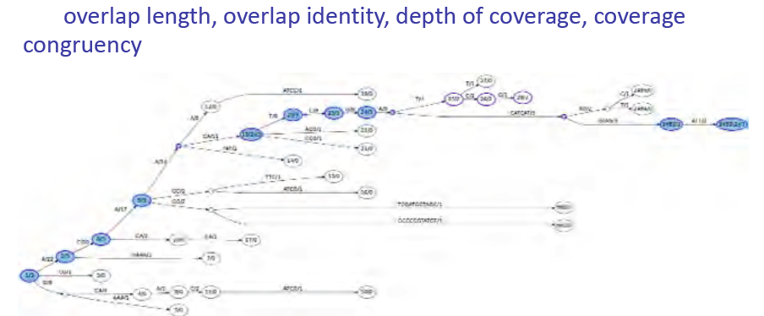
拟采取的技术方案-高质量
高质量 (目标：高质量高精度)
延长Contig长度 -> 基于覆盖度的启发式contig扩展算法
常规策略：Tip, Bubble, and Multiple Edge removal
MSG特有策略：交叉顶点解耦，虚交叉顶点解耦
保证Contig精度 -> 基于变长kmer分支节点解耦算法
常规策略：穷举所有kmer长度后再融合contig.
通过变长kmer恢复定长kmer缺失信息 (可并行，问题规模小)
部分相关论文:
Jintao Meng, etc. SWAP-Assembler: Scalable and Efficient Genome Assembly towards Thousands of Cores, BMC Bioinformatics,2014
Jintao Meng, etc. DGraph: Algorithms for Shortgun Reads Assembly Using De Bruijn Graph, in 9th IFIP International Conference on Network and Parallel Computing (NPC 2012), Sep.6, Gwangju, Korea
Jintao Meng, etc. Gene and Disease Association Study with Metagenomics Assembling Tool: SWAP-Meta, e-Science Technology & Application, 2014
Jintao Meng, etc. The Analysis of De Novo Genome Assembly Software Based on De Bruijn Graph, e-Science Technology & Application, 2013.
基于覆盖度启发式Contig 扩展算法
变长kmer分支节点解耦算法

Slide 17
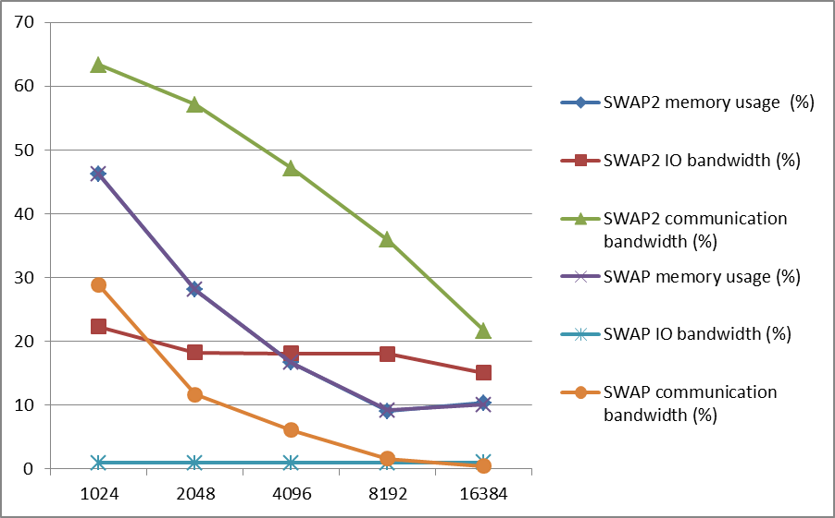
现已取得进展-峰值性能比较
SWAP2系统峰值性能大幅提升 (Scale up)
并行文件系统数据读取性能从2%提高到18%。
SWAP2网络通讯性能从5%提高到47%。
内存使用率没有变化。
SWAP2 和 SWAP-Assembler 在系统IO效率, 通讯效率，内存利用率上的比较
并行文件系统的读取峰值速度是32GB/s/rack, 网络通讯峰值效率是0.9GB/s/node.

Slide 18
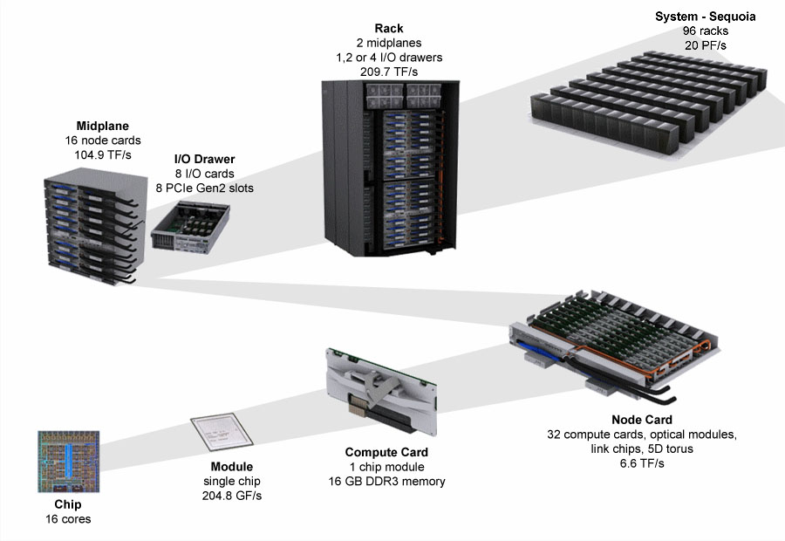
已取得进展-高效率-系统峰值比较
5D torus
(4,4,4,8,2)
5D torus
(8,16,16,16,2)
I/O 优化
0.3GiB/s/rack (SWAP, JT Meng)
4.7GiB/s/rack (SWAP2, JT Meng)
5 GiB/s/rack (SC’09, Rob Latham)
20 GiB/s/rack (IBM BGQ user guide)
通讯优化
< 3% 5D峰值性能 (SWAP)
47% 5D峰值性能 (SWAP2, JT Meng)
74% 5D 理论峰值 (SC’12, Dong Chen)
0.9 GB/s/node (SC’12, Dong Chen)
图计算并行度释放
独立集算法 (CCPE, JT Meng )
5D torus
(4,4,4,4,2)
5D torus
(2,2,2,2,2)
BG/Q Scaling Architecture

Slide 19
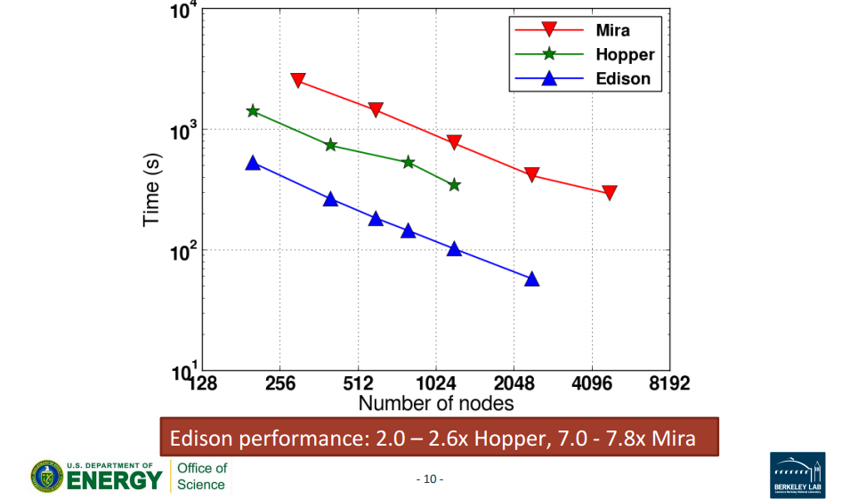
现已取得进展-效率比较(炎黄基因数据)
SWAP-Assembler (BMC Bio 2014) 在1024核上需要26分钟 (TianHe 1A, Xeon X5670 2.93GHz)
HipMer (SC 2015) 在15K核上需要8分钟 (Cray-Edison, Xeon E5-2695 2.4GHz)
SWAP 2 在16K核上需要2.5分钟，在64K核上需要1分钟 (IBM BGQ – Mira, Power BQC 1.6GHz)
No. Cores | Input Para | Construct k-mer Graph | Graph Cleaning | Construct MSG Graph | Graph Simplification | Total time usage
1k | 117.55 | 281.44 | 19.08 | 185.05 | 1630.32 | 2266.72
2k | 59.81 | 140.56 | 9.63 | 92.56 | 838.18 | 1157.72
4k | 20.81 | 71.77 | 6.1 | 46.3 | 429.71 | 583.51
8k | 13.46 | 39.29 | 3.15 | 22.49 | 223.92 | 307.06
16k | 8.35 | 23.9 | 1.55 | 11.39 | 115.44 | 163.36
32k | 5.08 | 18.99 | 0.88 | 5.71 | 63.77 | 96.51
64k | 6.5 | 20.85 | 0.67 | 2.92 | 27.74 | 64.55
Brian Austin, Characterization of the Cray Aries Network, NERSC Advanced Technology Group, 2014.2.6
1. Jintao Meng, etc. SWAP-Assembler 2: Scalable Genome Assembler towards Millions of Cores - Practice and Experience, in ATIP workshop in SC 2015

Slide 20
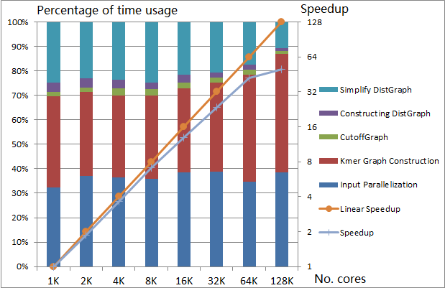
现已取得进展-扩展性
千人基因组的数据 (4TB, 500亿序列，总计400TB， 5千亿序列)
SWAP在128k核心上的系统效率是40%. (SWAP 2, JT Meng)
数据I/O占比比较大，图构建和IO部分时间占比在扩大
各步骤消耗时间比

Slide 21
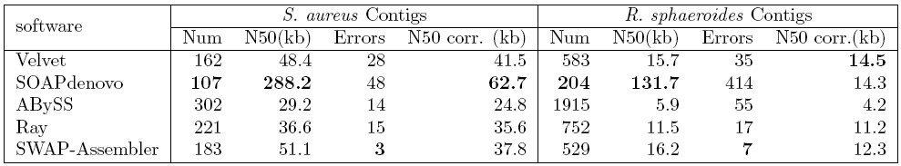
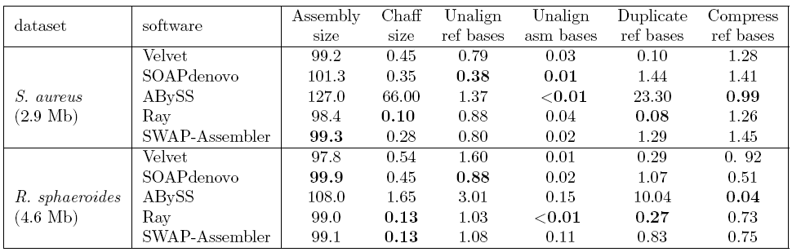
现已取得进展-结果质量
GAGE 竞赛数据比较 (Recomb 2014, JT Meng)
SWAP产生的错误contig最少
SWAP产生的contig在chaff size 和unalign ref bases这两项精度指标比较好.

Slide 22
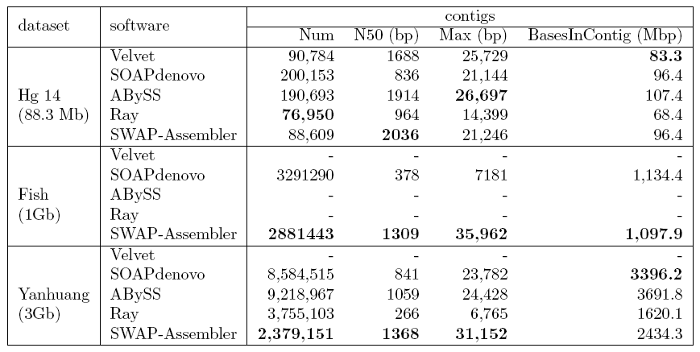
现已取得进展-结果质量
Assembthon 2 竞赛提供 Fish数据 和 BGI提供的炎黄大型基因组组装比较 (Recomb 2014, JT Meng)
SWAP产生的contig的N50最长.

Slide 23
发表论文
并行基因组装
Jintao Meng, Sangmin Seo, Pavan Balaji, Yanjie Wei, Bingqiang Wang, Shengzhong Feng, SWAP-Assembler 2: Scalable Genome Assembler to Large Scale, in ATIP workshop in Supercomputing 2015 (Supercomputing 2015), Austin.
Jintao Meng, Sangmin Seo, Pavan Balaji, Yanjie Wei, Bingqiang Wang, Shengzhong Feng, SWAP-Assembler 2: Scalable Genome Assembler towards Millions of Cores - Practice and Experience, in 15th IEEE/ACM International Symposium on Cluster, Cloud and Grid Computing (CCGrid'15)-Doctoral Symposium, May, 2015.
Jintao Meng, Bingqiang Wang, Yanjie Wei, Shengzhong Feng, Pavan Balaji. SWAP-Assembler: Scalable and Efficient Genome Assembly towards Thousands of Cores, BMC Bioinformatics, 2014. (JCR 1区, IF=3.0)
Jintao Meng, Bingqiang Wang, Yanjie Wei, Shengzhong Feng, Pavan Balaji. SWAP-Assembler: Scalable and Efficient Genome Assembly towards Thousands of Cores, RECOMB-seq 2014. (CCF 推荐会议 2区)

Slide 24
发表论文
基因组装计算理论
Jintao Meng, etc. A Highly Scalable List Ranking Algorithm on Pregel framework, Concurrency and Computation: Practice and Experience. (JCR 2区, IF=0.784, Major Revision)
Li Zeng, Jiefeng Cheng, Jintao Meng, Bingqiang Wang, Shengzhong Feng. Improved Parallel Processing of Massive De Bruijn Graph for Genome Assembly, APWeb 2013. (CCF 推荐会议 3区)
Jintao Meng, Jianrui Yuan, Yanjie Wei, Jiefeng Cheng, Shengzhong Feng, Small World Asynchronous Parallel Model for Genome Assembly, NPC 2012 (CCF 推荐会议 3区)
Jintao Meng, Jianrui Yuan, Yanjie Wei, Shengzhong Feng, DGraph: Algorithms for Shortgun Reads Assembly Using De Bruijn Graph, NPC 2012 (CCF 推荐会议 3区)
其他论文
Jintao Meng, Jianrui Yuan, Shengzhong Feng, Yanjie Wei. An Energy Efficient Clustering Scheme for Data Aggregation in Wireless Sensor Networks, JCST, 2013 (JCR 3区, IF=0.642)
Jintao Meng, Jianrui Yuan, Shengzhong Feng, Liansheng Tan, Power Adjusting Algorithm: A New Cross-Layer Power Saving Mechanism for Mobile Ad-Hoc Networks. JCST, 2013 (JCR 3区, IF=0.642)
Liansheng Tan, Jintao Meng, Jie Li and Han-Chieh Chao. PH-MAC: A Periodically Hybrid MAC Protocol for Wireless sensor networks, JIT, 2007. (JCR 4区, IF=0.481)

Slide 25

参考文献
组装基本理论
Pevzner PA, An Eulerian path approach to DNA fragment assembly. PNAS 2001.
Mihai Pop, Genome sequence assembly: Algorithms and issues. Computer, 2002.
单基因组组装
SOAPdenovo: Li Ruiqiang, De novo assembly of human genomes with massively parallel short read sequencing. Genome research 2010.
PASHA: Liu Yunchao, Parallelized short read assembly of large genomes using de Bruijn graphs. BMC bioinformatics 2011.
ABySS: Simpson JT, ABySS: a parallel assembler for short read sequence data. Genome research 2009.
YAGA: Jackson BG, Parallel short sequence assembly of transcriptomes. BMC bioinformatics 2009.
Ray: Boisvert S, Ray: simultaneous assembly of reads from a mix of highthroughput sequencing technologies. Journal of Computational Biology 2010.

Slide 26
参考文献
宏基因组组装
Ray-meta: Boisver S, Ray Meta: scalable de novo metagenome assembly and profiling, genome biology, 2012
MetaVelvet: Namiki T, MetaVelvet: an extension of Velvet assembler to de novo metagenome assembly from short sequence reads, NAR, 2012.
IDBA-UD: Peng Yu, IDBA-UD: a de novo assembler for single-cell and metagenomic sequencing data with highly uneven depth, Bioinformatics. 2012
组装竞赛
GAGE: SL Salzberg, GAGE: A critical evaluation of genome assemblies and assembly algorithms, Genome Research, 2011
Assemblathon 2: KR Bradnam, Assemblathon 2: evaluating de novo methods of genome assembly in three vertebrate species, Giga Science, 2014
GrePraGChallenge: http://genome.jgi.doe.gov/GrePraGChallenge_2/GrePraGChallenge_2.info.html

Slide 27




致谢
魏彦杰博士 先进院
王丙强博士 华大基因/深圳超算
成杰峰博士 先进院/诺亚实验室
Pavan Balaji 阿贡实验室
Sanmin Seo 阿贡实验室
Huiwei Lv 计算所/阿贡实验室
Robert Latham阿贡实验室
Dong Chen IBM TJ Watson
Xinyu Que IBM TJ Watson

Slide 28
现已取得进展-问题挑战
高可扩展
图收缩部分内存压缩和扩展性
高效率
进一步提高系统效率
IO/计算/通讯重叠技术对现有系统的影响
高质量
变长kmer分支节点解耦策略的验证
生物应用背景
千人基因组，宏基因组，癌症患者数据

